Slide 1
一、皮肤的解剖结构

Slide 2
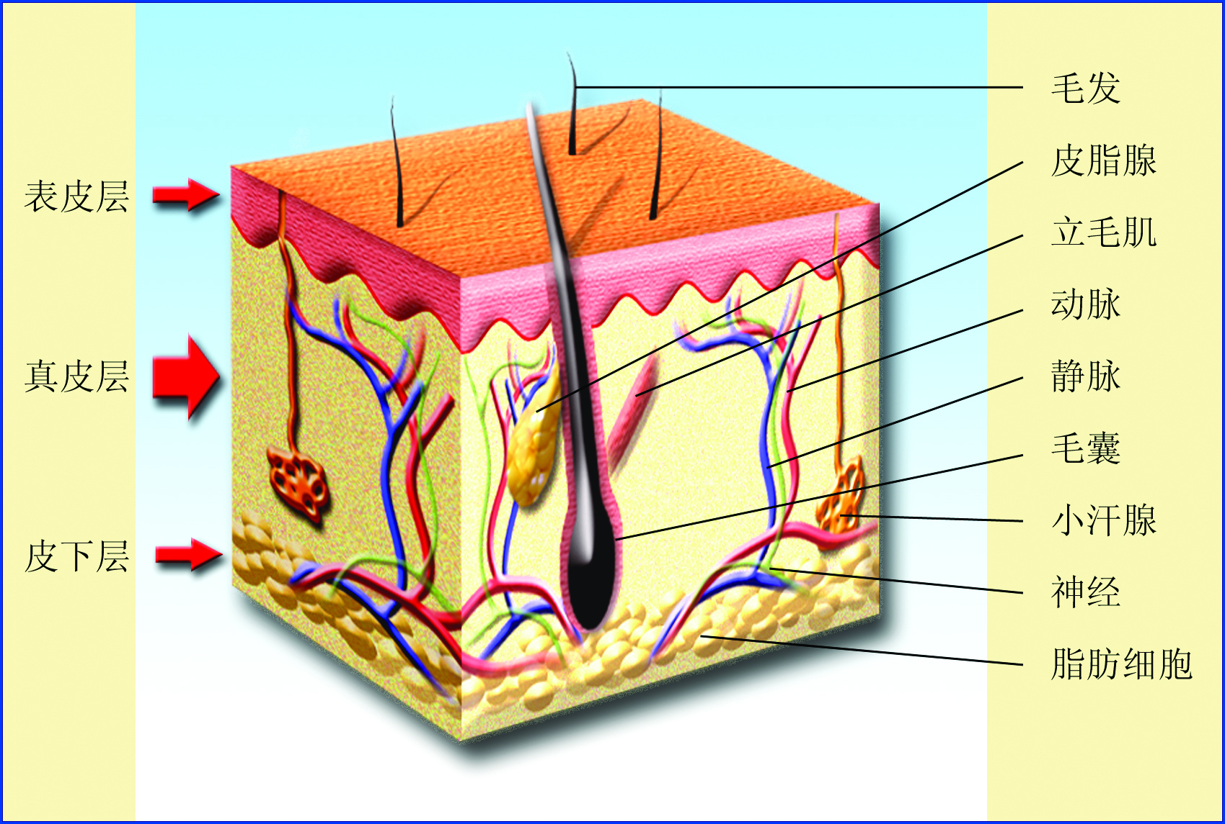
皮肤解剖结构模式图

Slide 3
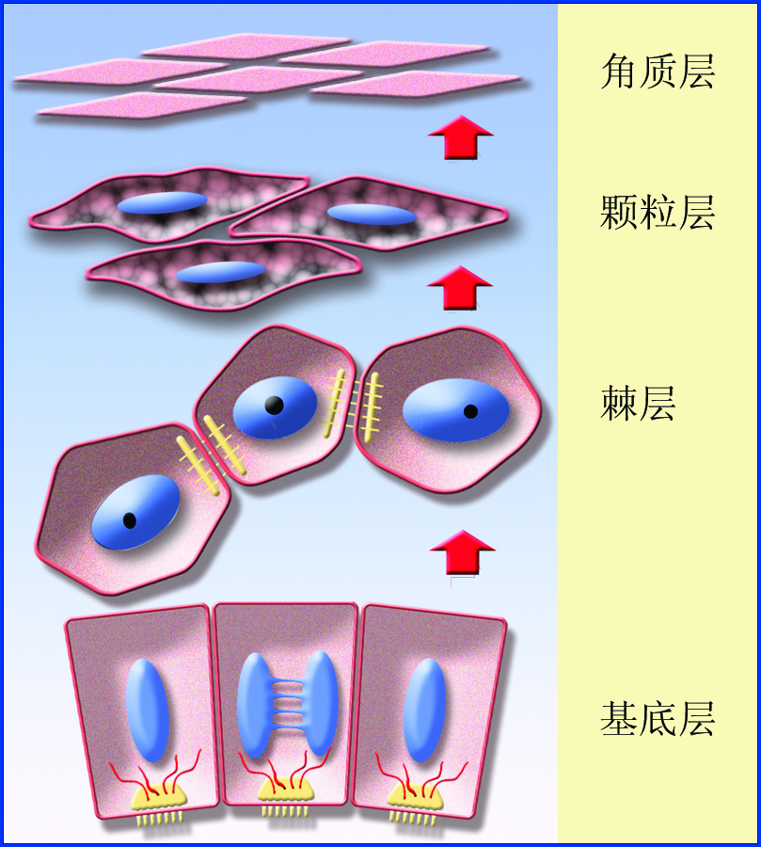
角质形成细胞形态模式图

Slide 4
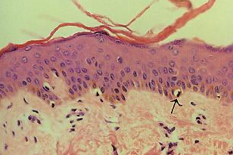
HE染色时所见的黑素细胞（箭头）

Slide 5
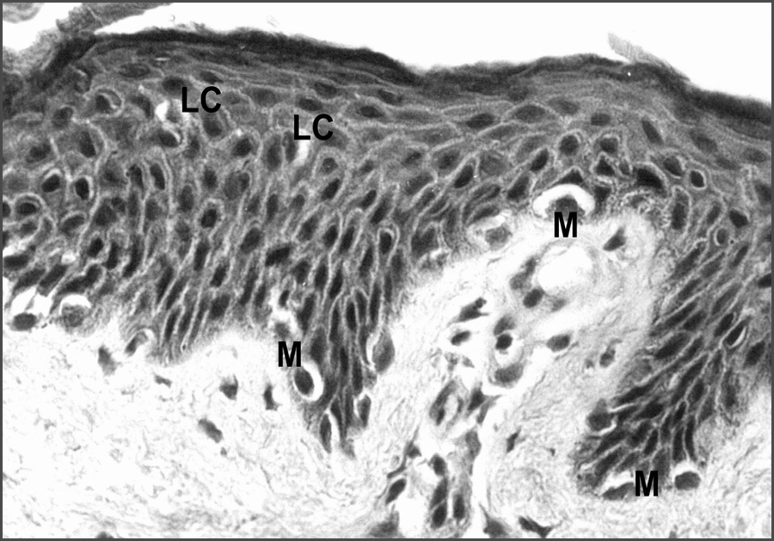
HE染色时所见的黑素细胞（M）和可能的朗格汉斯细胞(LC)

Slide 6
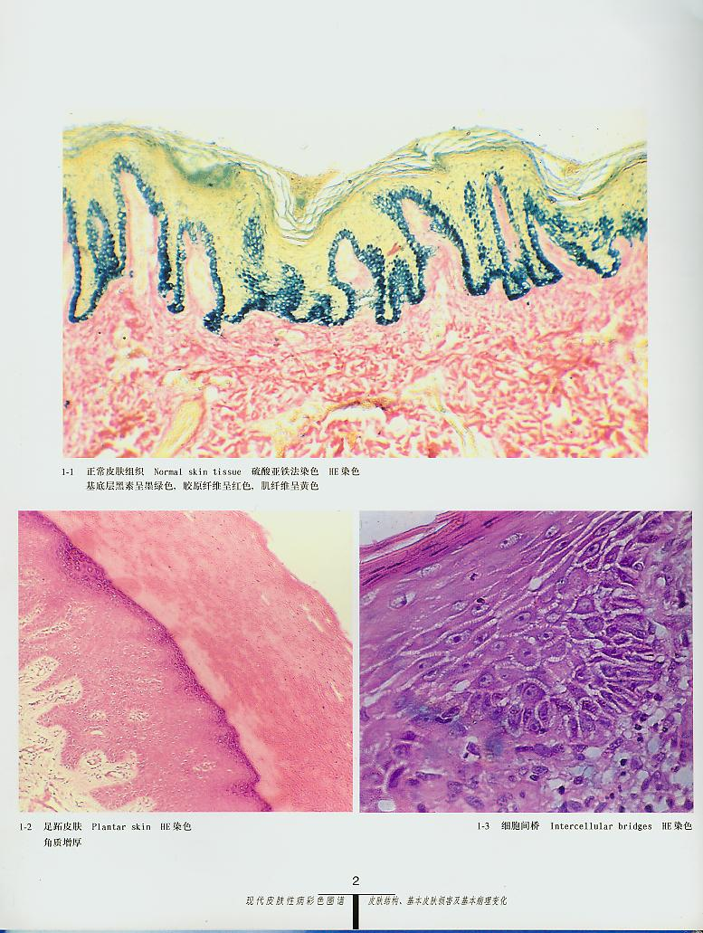
角质形成细胞之间的连接--细胞间桥（箭头）

Slide 7
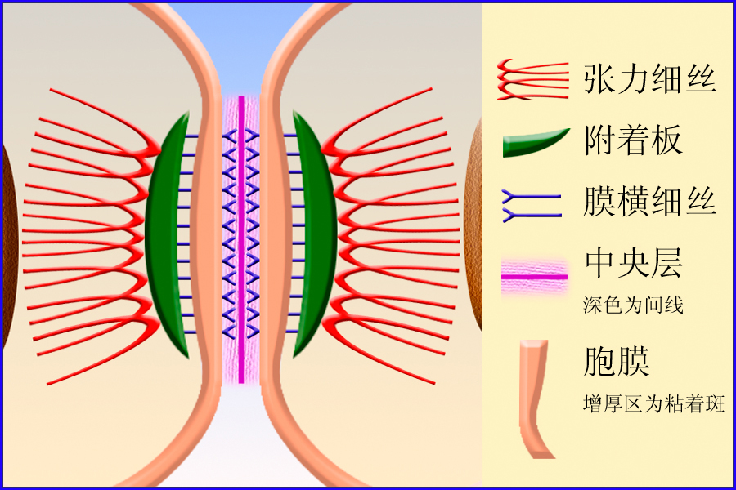
桥粒超微结构模式图

Slide 8
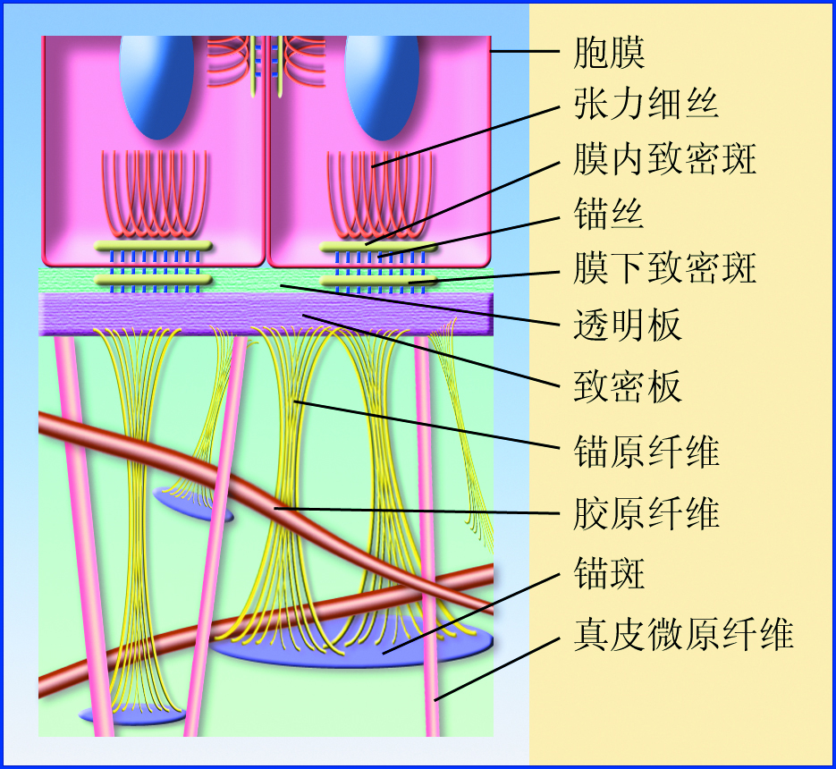
真－表皮连接超微结构模式图

Slide 9
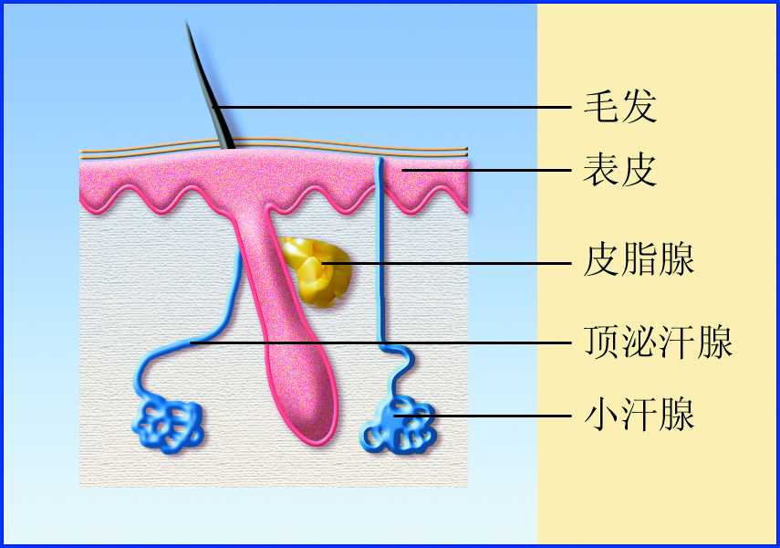
皮肤腺体解剖结构模式图

Slide 10
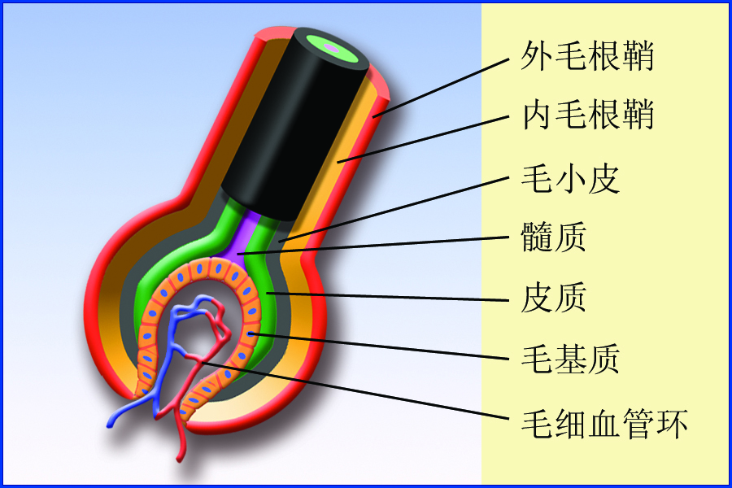
毛囊解剖结构模式图

Slide 11
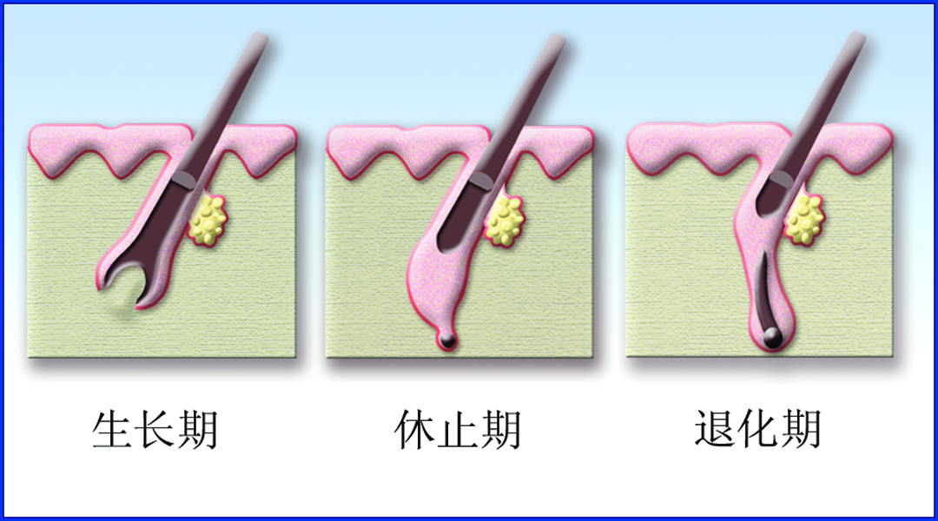
毛发生长周期模式图
生长期 约3年，85%
退行期 约3周，1%
休止期 约3月，14%

Slide 12
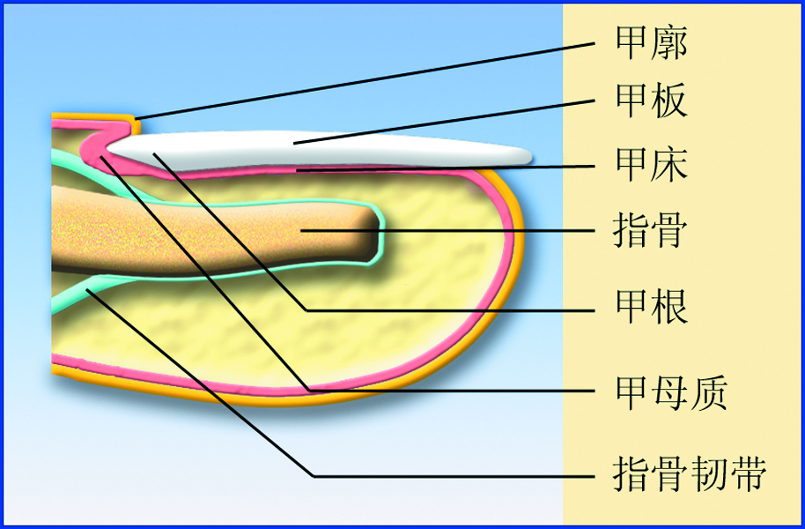
甲解剖结构模式图

Slide 13
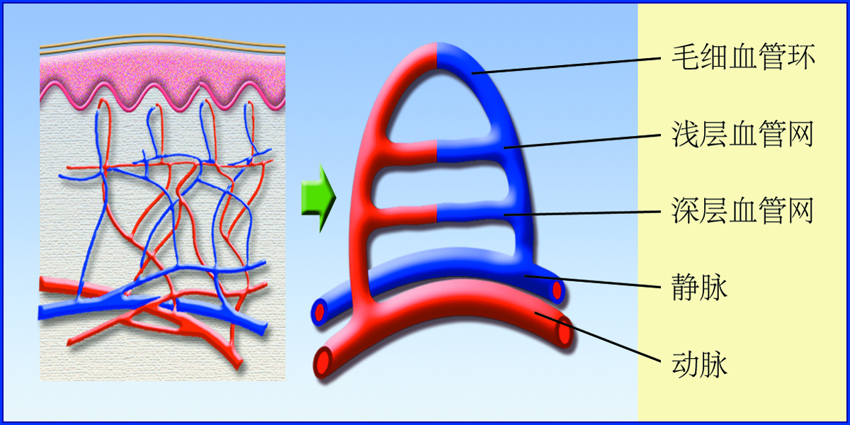
皮肤血管网络模式图

Slide 14
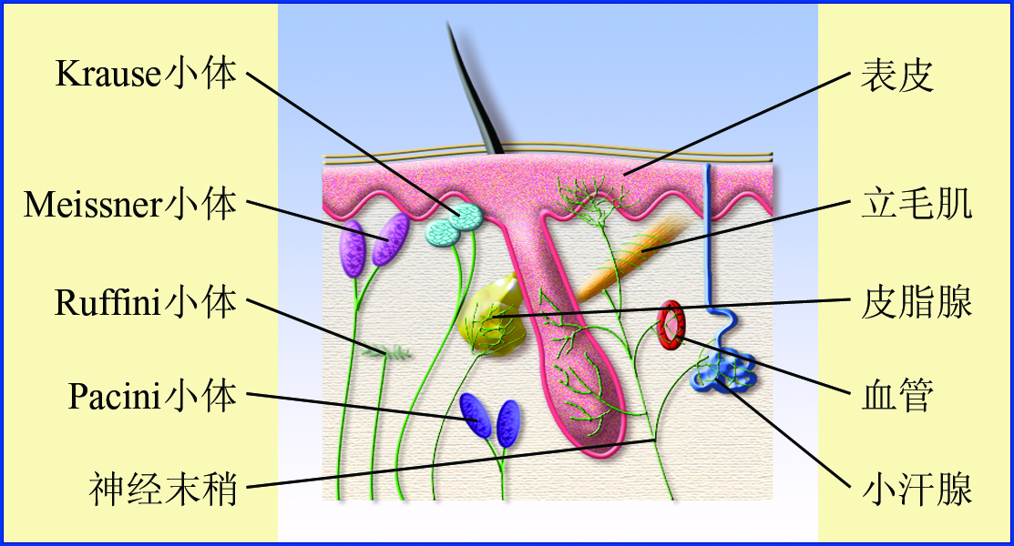
皮肤神经分布模式图

Slide 15
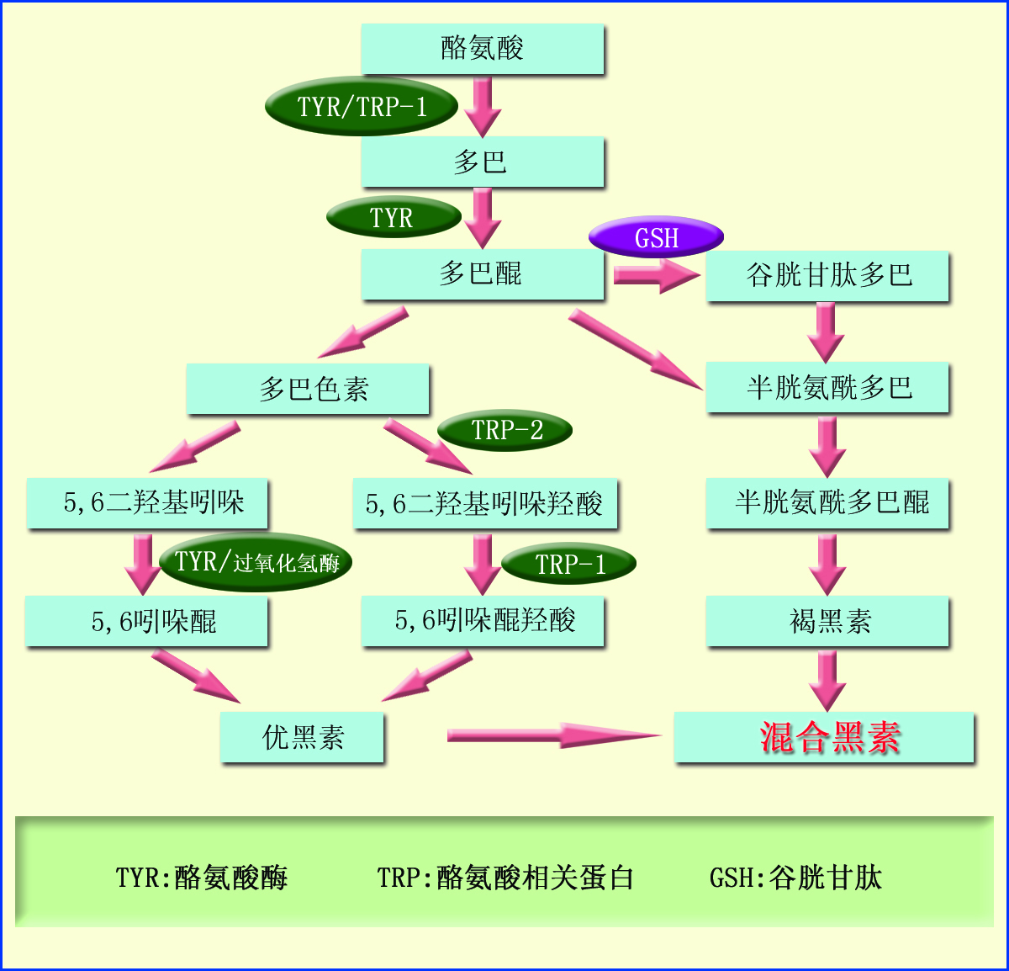
黑素生物合成途径及酶调节位点

Slide 16
表皮通过时间（更替时间）
由基底层移行至颗粒层上方约需14天，再移行至角质层脱落又需14天，共约28天。此即表皮通过时间。

